Slide 1
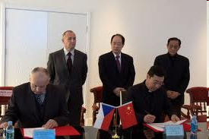
Vznik mezinárodní smlouvy

Slide 2
Etapy vzniku platné mezinárodní smlouvy
1. Sjednání textu smlouvy
2. Schválení a autentifikace textu smlouvy
3. Souhlas se smlouvou (vznik mezinárodního závazku)
4. Vstup smlouvy v platnost

Slide 3
Vydávání plných mocí v ČR
podpis resortní smlouvy: člen vlády
podpis vládní smlouvy: ministr zahr. věcí jménem vlády (ta schvaluje podpis)
plná moc k jednání: totéž
podpis prezidentské smlouvy: totéž
plná moc k jednání: totéž
prezidentská smlouva, kterou si prezident vyhradil: prezident republiky

Slide 4
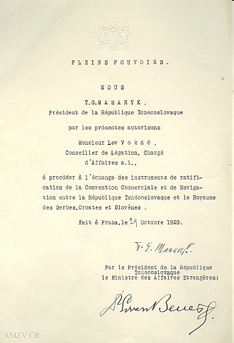

Slide 5
SJEDNÁNÍ TEXTU SMLOUVY
DVOUSTRANNÉ:
  návrh vypracuje jedna ze stran
  sondáž a expertní jednání (vyjednávání)
  přijetí (parafování, podpis, podpis ad referendum)
MNOHOSTRANNÉ:
  návrh připraví mezinárodní organizace
  expertní jednání (vyjednávání)
  přijetí na diplomatické konferenci (hlasování)

Slide 6
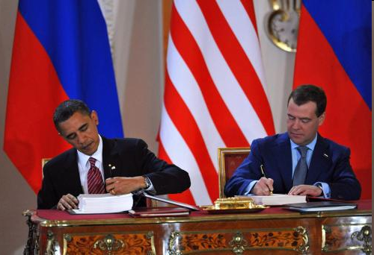
Smlouva o omezení strategických zbraní – podpis 8.4.2010

Slide 7
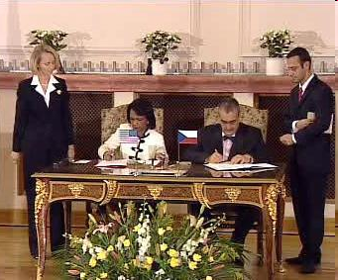

Slide 8

AUTENTIFIKACE TEXTU
DVOUSTRANNÉ:
  většinou splývá s přijetím (podpis, podpis ad referendum)
MNOHOSTRANNÉ:
  podpis, podpis ad referendum závěrečného aktu konference, obsahujícího text smlouvy

Slide 9
TEXT SMLOUVY SCHVÁLEN A AUTENTIFIKOVÁN
Schvalování smluv v ČR
---
Kategorizace smluv pro schvalování podle čl. 49 Ústavy ČR a rozhodnutí prezidenta č. 144/93 Sb.
1. PREZIDENTSKÉ
2. VLÁDNÍ
3. RESORTNÍ

Slide 10
1. Prezidentské smlouvy
Prezidentské smlouvy podléhají schválení Parlamentu.
Vláda rozhoduje jen o podpisu
Definitivní souhlas se smlouvou navenek dává po schválení smlouvy Parlamentem prezident republiky (formou ratifikace nebo přístupu).
a) upravující práva a povinnosti osob (tj. jednotlivců),
b) spojenecké, mírové a jiné politické,
c) z nichž vzniká členství ČR v mezinárodní organizaci,
d) hospodářské, jsou-li všeobecné povahy a
e) týkající se dalších věcí, jejichž vnitrostátní úprava je vyhrazena zákonu.

Slide 11
2.-3. vládní a resortní smlouvy
a) nevyžadují souhlasu Parlamentu a
b) jejich sjednání si prezident nevyhradil
resortní: nepřesahují svým obsahem a významem rámec jednoho resortu
Schvalování: vláda usnesením, navenek podpis, výměna nót

Slide 12
Vyjádření definitivního souhlasu se smlouvou navenek
(většinou stanoví sama smlouva)
na základě takto vyjádřeného souhlasu smlouva může vstoupit v platnost
podpis – typický pro smlouvy vládní a resortní
výměna nót o vnitrostátním schválení – dtto
„schválení“ (vládní smlouva, výměna listin – neobvyklé)
ratifikace (výměna nebo uložení listin)
přístup (totéž)

Slide 13
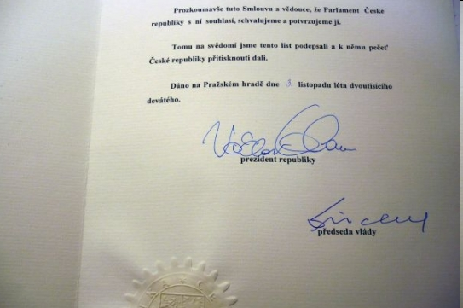
Ratifikační listina – závěr textu

Slide 14
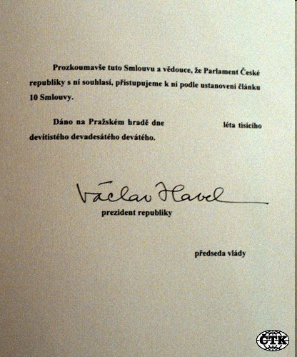
Listina o přístupu - závěr

Slide 15
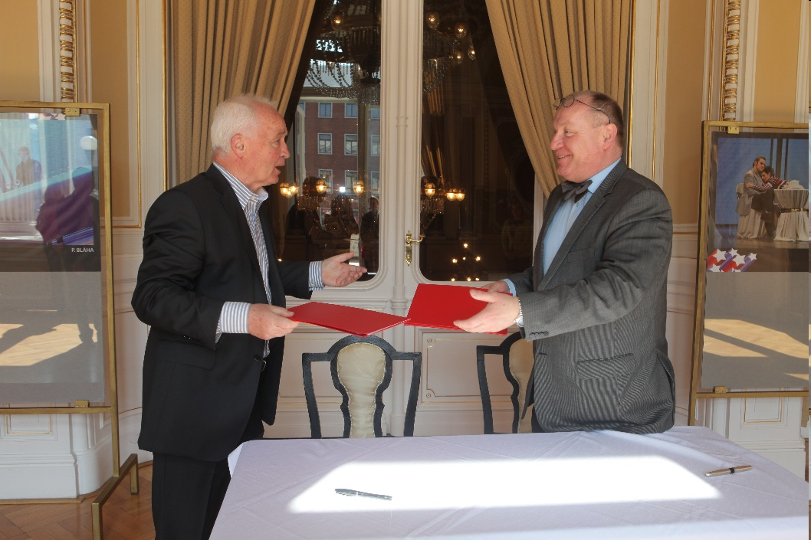
Výměna ratifikačních listin

Slide 16
Srovnání schválení smlouvy uvnitř a navenek
UVNITŘ
v l á d n í
  schválení vládou (usnesení vlády)
p r e z i d e n t s k é kromě toho:
  usnesení obou komor Parlamentu
  prezident: podpis ratifikační (přístupové) listiny
NAVENEK
v l á d n í
  podpis, výměna nót
p r e z i d e n t s k é kromě toho:
  výměna (uložení) ratifikační listiny, listiny o přístupu

Slide 17
Vstup smlouvy v platnost: vlastní ustanovení
Definitivní souhlas státu byl vyjádřen
možnosti:
  ihned úkonem (např. dnem podpisu)
  za určitou dobu od úkonu (legisvakance)
  mohou být stanoveny další podmínky

Slide 18
Objektivní a subjektivní vstup v platnost mnohostranné smlouvy
Objektivní platnost smlouvy jako takové:
  splnění všech podmínek pro vstup v platnost
    ratifikace (přístup) ze strany vyžadovaného minimálního počtu smluvních stran
    uplynutí legisvakance
Subjektivní platnost pro konkrétní stát:
    ratifikace (přístup) daného státu
    uplynutí legisvakance
    splnění podmínky minimálního počtu smluvních stran (objektivní platnost)
Objektivní platnost je předpokladem platnosti subjektivní
+ eventuální souhlas ostatních smluvních států

Slide 19
Jazyky smlouvy
autentická znění
alternáty
český překlad ve Sbírce mezinárodních smluv

Slide 20
Depozitáři mnohostranných smluv, registrace u OSN
depozitáři
registrace v United Nations Treaty Series

